Slide 1
Леонардо да Винчи
Человек загадка.

Slide 2
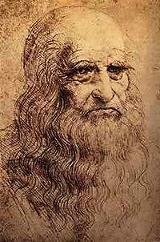
Леонардо да Винчи
(15 апреля 1452 -2 мая 1519)

Slide 3
Детство
Леонардо да Винчи родился 15 апреля 1452 года в селении Анкиано близ Винчи: недалеко от Флоренции в «Три часа ночи» т.е в 22:30 (по современному отсчёту времени) Отмечено в дневнике деда Леонардо(дословный перевод) «В субботу, в три часа ночи 15 апреля родился мой внук, сын моего сына Пьеро. Мальчика назвали Леонардо. Его крестил отец Пьеро ди Бартоломео». Его родителями были 25-летний нотариус Пьеро и его возлюбленная, крестьянка Катерина. Первые годы жизни Леонардо провел вместе с матерью. Его отец вскоре женился на богатой и знатной девушке, но этот брак оказался бездетным, и Пьеро забрал своего трехлетнего сына на воспитание. Разлученный с матерью Леонардо всю жизнь пытался воссоздать её образ в своих шедеврах. Жил он в это время у деда. В Италии того времени к незаконнорожденным детям относились почти как к законным наследникам. Многие влиятельные люди города Винчи приняли участие в дальнейшей судьбе Леонардо. Когда Леонардо было 13 лет, его мачеха умерла при родах. Отец женился повторно — и снова вскоре остался вдовцом. Он прожил 67 лет, был четырежды женат и имел 12 детей. Отец пытался приобщить Леонардо к семейной профессии, но безуспешно: сын не интересовался законами общества.
Леонардо не имел фамилии в современном смысле; «да Винчи» означает просто "(родом) из городка Винчи». Полное его имя — итал. Leonardo di ser Piero da Vinci, то есть «Леонардо, сын господина Пьеро из Винчи».

Slide 4
Селение Анкиано (родина Леонардо да Винчи)

Slide 5
Мастерская Верроккьо
Мастерская Верроккьо находилась в интеллектуальном центре тогдашней Италии, городе Флоренции, что позволило Леонардо обучиться гуманитарным наукам, а также приобрести некоторые технические навыки. Он изучил черчение, химию, металлургию, работу с металлом, гипсом и кожей. Помимо этого юный подмастерье занимался рисованием, скульптурой и моделированием. В мастерской часто бывали такие известные мастера, как Гирландайо, Перуджино, Боттичелли и Лоренцо ди Креди. Впоследствии, даже когда отец Леонардо принимает его на работу в свою мастерскую, он продолжает сотрудничать с Верроккьо.
В 1473 году, в возрасте 20 лет, Леонардо Да Винчи получает квалификацию мастера в Гильдии Святого Луки.

Slide 6
Побежденный учитель
В XV веке в воздухе носились идеи о возрождении античных идеалов. Во Флорентийской Академии лучшие умы Италии создавали теорию нового искусства. Творческая молодёжь проводила время в оживленных дискуссиях. Леонардо оставался в стороне от бурной общественной жизни и редко покидал мастерскую. Ему было не до теоретических споров: он совершенствовал свое мастерство. Однажды Верроккьо получил заказ на картину «Крещение Христа» и поручил Леонардо написать одного из двух ангелов. Это была обычная практика художественных мастерских того времени: учитель создавал картину вместе с помощниками-учениками. Самым талантливым и старательным поручалось исполнение целого фрагмента. Два ангела, написанные Леонардо и Верроккьо, недвусмысленно продемонстрировали превосходство ученика над учителем. Как пишет Вазари, пораженный Верроккьо забросил кисть и никогда больше не возвращался к живописи.

Slide 7
Картина Верроккьо «Крещение Христа». Ангел слева (левый нижний угол)- творение кисти Леонардо.

Slide 8
Профессиональная деятельность, 1476—1513
В возрасте 24 лет Леонардо и ещё трое молодых людей были привлечены к судебному разбирательству по ложному анонимному обвинению в содомии. Их оправдали^{[1]}. О его жизни после этого события известно очень мало, но, вероятно, у него была собственная мастерская во Флоренции в 1476—1481 годах.
В 1482 Леонардо, будучи, по словам Вазари, очень талантливым музыкантом^{[2]}, создал серебряную лиру в форме конской головы. Лоренцо Медичи послал его в качестве миротворца к Лодовико Моро, а лиру отправил с ним как подарок.

Slide 9
Искусство
Нашим современникам Леонардо в первую очередь известен как художник. Кроме того, не исключено, что Да Винчи мог быть и скульптором: исследователи из университета Перуджи — Джанкарло Джентилини и Карло Сиси — утверждают, что найденная ими в 1990 году терракотовая голова является единственной дошедшей до нас скульптурной работой Леонардо да Винчи^{[3]}. Однако сам Да Винчи в разные периоды своей жизни считал себя в первую очередь инженером или учёным. Он отдавал изобразительному искусству не очень много времени и работал достаточно медленно. Поэтому художественное наследие Леонардо количественно не велико, а ряд его работ утрачен или сильно повреждён. Однако его вклад в мировую художественную культуру является исключительно важным даже на фоне той когорты гениев, которую дало Итальянское Возрождение. Благодаря его работам искусство живописи перешло на качественно новый этап своего развития. Предшествующие Леонардо художники Ренессанса решительно отказывались от многих условностей средневекового искусства. Это было движения в сторону реализма и многое уже было достигнуто в изучении перспективы, анатомии, большей свободы в композиционных решениях. Но в плане живописности, работы с краской, художники были ещё достаточно условны и скованы. Линия на картине четко очерчивала предмет, и изображение имело вид раскрашенного рисунка. Наиболее условным был пейзаж, который играл второстепенную роль. Леонардо осознал и воплотил новую живописную технику. У него линия имеет право на размытость, потому что так мы её видим. Он осознал явления рассеяния света в воздухе и возникновения сфумато — дымки между зрителем и изображенным предметом, которое смягчает цветовые контрасты и линии. В итоге реализм в живописи перешёл на качественно новую ступень.

Slide 10
Наука и инженерное дело
Единственное его изобретение, получившее признание при его жизни — колесцовый замок для пистолета (заводившийся ключом). В начале колесцовый пистолет был мало распространён, но уже к середине XVI века приобрёл популярность у дворян, особенно у кавалерии, что даже отразилось на конструкции лат, а именно: максимилиановские доспехи ради стрельбы из пистолетов стали делать с перчатками вместо рукавиц. Колесцовый замок для пистолета, изобретённый Леонардо да Винчи, был настолько совершенен, что продолжал встречаться и в XIX веке.
Леонардо да Винчи интересовали проблемы полёта. В Милане он делал много рисунков и изучал летательный механизм птиц разных пород и летучих мышей. Кроме наблюдений он проводил и опыты, но они все были неудачными. Леонардо очень хотел построить летательный аппарат. Он говорил: «Кто знает всё, тот может всё. Только бы узнать — и крылья будут!» Сначала Леонардо разрабатывал проблему полёта при помощи крыльев, приводимые в движение мышечной силой человека: идея простейшего аппарата Дедала и Икара. Но затем он дошёл до мысли о постройке такого аппарата, к которому человек не должен быть прикреплён, а должен сохранять полную свободу, чтобы управлять им; приводить же себя в движение аппарат должен своей собственной силой. Это в сущности идея аэроплана. Для того чтобы успешно практически построить и использовать аппарат, Леонардо не хватило только одного: идеи мотора, обладающего достаточной силой. До всего остального он дошёл. Леонардо да Винчи работал над аппаратом вертикального взлёта и посадки. На вертикальном «ornitottero» Леонардо планировал разместить систему втяжных лестниц. Примером ему послужила природа: «посмотри на каменного стрижа, который сел на землю и не может взлететь из-за своих коротких ног; а когда он в полёте, вытащи лестницу, как показано на втором изображении сверху… так надо взлетать с плоскости; эти лестницы служат ногами…». Что касается приземления, он писал: «Эти крючки (вогнутые клинья), которые прикреплены к основанию лестниц, служат тем же целям, что и кончики пальцев ног человека, который на них прыгает и всё его тело не сотрясается при этом, как если бы он прыгал на каблуках».

Slide 11
Колесцовый замок
Леонардо да Винчи в своем труде "Codex Atlanticus" привел схему устройства колесцового замка для пистолета (заводившегося ключом) — это единственное его изобретение, получившее признание при жизни. Устройство нового замка было таково: на смену старым фитилям, требовавшим доступа стрелка к открытому огню и создававшим в процессе горения нежелательный демаскирующий эффект, пришёл курок с зажатым кусочком кремня, под курком располагалось колесико с насечкой. Устройство работало посредством заводимой ключом пружины, которая после нажатия на спусковой крючок приводила в движение колесико и опускала на него курок с кремнем (изначально с пиритом), в результате возникшего трения высекались искры, зажигавшие пороховой заряд. Колесцовый замок превосходил по надёжности существовавшие в то время фитильные замки, в частности, он был более устойчив к влаге, и даже после появления кремнёвых замков продолжал соперничать с ними в надёжности (колесцовый замок давал осечку только в одном случае — при попадании в механизм грязи^{[1]}; кремнёвый замок грязи не боялся, но мог дать осечку без видимых причин), существовали также варианты ружей, совмещавших вышеназванные типы замков. Недостатком колесцового замка была его крайняя дороговизна, сложность устройства, недостаточно высокое качество используемой стали и боязнь грязи. Во времена Леонардо да Винчи он был единственным типом замка, практичным для пистолета (у пистолетов с фитильным замком требовалось заранее зажечь фитиль, а затем постоянно его поддерживать горящим, что сводило на нет все преимущества пистолета как личного оружия).

Slide 12
Пистолет с колесцовым замком
Схема колесцового замка
Механизм крупным планом

Slide 13
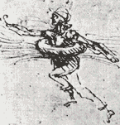
Башмаки для хождения по воде, нарисованные Леонардо, очевидно, не вышли за рамки эскиза, но не вызывает сомнений, что они после некоторой модификации могли бы с успехом использоваться. Башмаки для хождения по воде и балансировочные палки к ним в наше время выпускаются промышленностью, однако скорее ради забавы.
Этот спасательный круг, придуманный Леонардо, был действительно необходимым изобретением. Какой материал Леонардо намеревался использовать, неизвестно, однако двойник его изобретения позже стал традиционной принадлежностью корабле! и приобрел вид коркового круга, покрытого парусиной

Slide 14
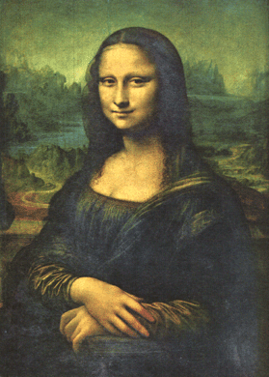
Ни в одной другой картине Леонардо глубина и дымка атмосферы не переданы с таким совершенством, как в "Моне Лизе". Это воздушная перспектива лучшая по исполнению. Однако прежде взгляд зрителя останавливается на лице изображенной дамы. "Мону Лизу" копировали чаще всех других картин. "Эта красота, к которой стремится изболевшаяся душа, весь опыт мира собраны здесь и воплощены в форму женщины... Животное начало в отношении к жизни в Древней Греции, страстность мира, грехи Борджиа... Она старше скал, среди которых сидит, как вампир, она умирала множество раз и познала тайны гробницы, она погружалась в глубины морей и путешествовала за драгоценными тканями с восточными купцами, как Леда, была матерью Елены Прекрасной, как святая Анна - матерью Марии, и все это было для нее не более чем звуком лиры или флейты".

Slide 15
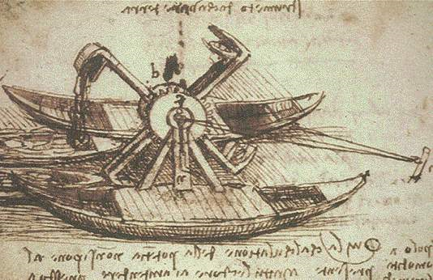
Вот способ очистить гавань. У плуга mn спереди будут острия наподобие лемехов и ножей, и это позволяет названному плугу забирать много ила, и сзади будет он изрешечен отверстиями, дабы не оставалась вода в этом ящике; и названный плут доставят на барке в то место, где нужно рыть, и когда попал он на дно, то ворот b подтянет его под ворот a, a названный ворот а поднимает его полным вверх к оси своей, так что туда может подплыть барка и выбрать ил из плуга, дно которого может открываться, выгружая ил в стоящую под ним барку.

Slide 16
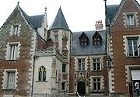
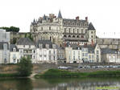
Кло-Люсе
Во Франции Леонардо почти не рисовал. У мастера онемела правая рука, и он с трудом передвигался без посторонней помощи. Третий год жизни в Амбуазе 67-летний Леонардо провел в постели. 23 апреля 1519 года он оставил завещание, а 2 мая скончался в окружении учеников и своих шедевров в Кло-Люсе. По словам Вазари, да Винчи умер на руках короля Франциска I, своего близкого друга. Эта малодостоверная, но распространённая во Франции легенда нашла отражение в полотнах Энгра, Ангелики Кауфман и многих других живописцев. Леонардо да Винчи был похоронен в замке Амбуаз. На могильной плите была выбита надпись: «В стенах этого монастыря покоится прах Леонардо да Винчи, величайшего художника, инженера и зодчего Французского королевства».
Его основным наследником был Франческо Мельци: кроме денег, он получил картины, инструменты, библиотеку и др. Салаи и его слуге досталось по половине виноградников Леонардо.
Замок Амбуаз

